Slide 1
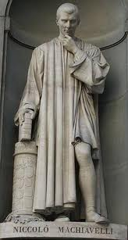


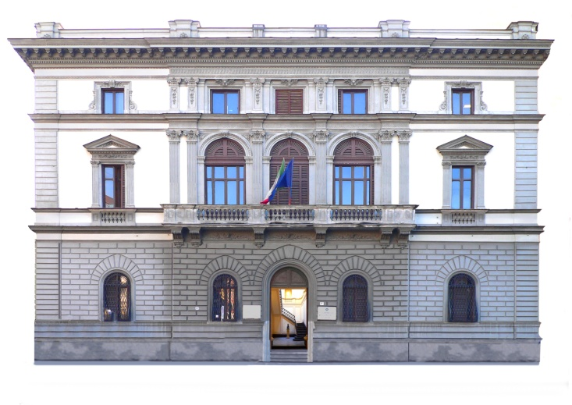
Liceo delle Scienze Umane
Liceo Linguistico
Liceo Economico Sociale
tanto nomini nullum par elogium
Dirigente Scolastico Prof.ssa Elena Zacchilli
a.s. 2020/2021

Slide 2
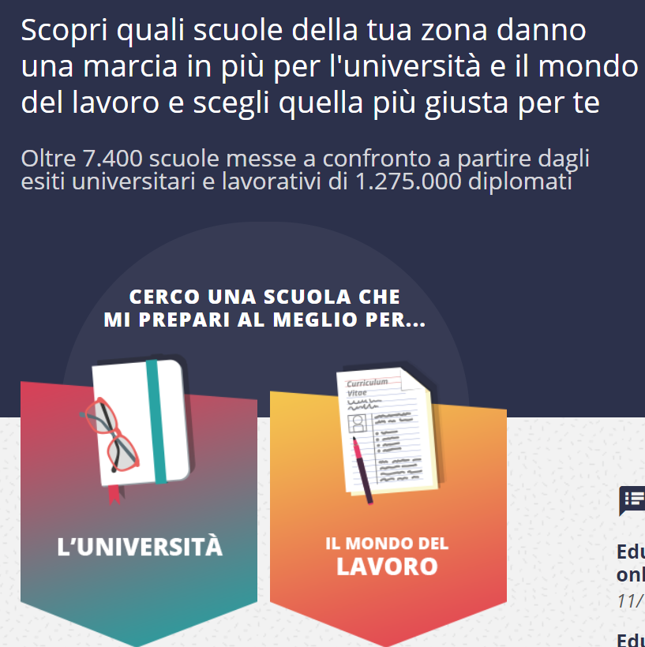
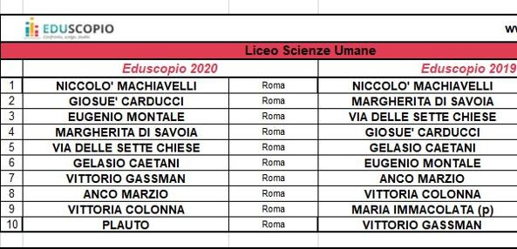
il Liceo Niccolò Machiavelli risulta di nuovo
primo Liceo delle Scienze Umane di Roma nella Classifica Eduscopio dell’ anno 2020 .

Slide 3
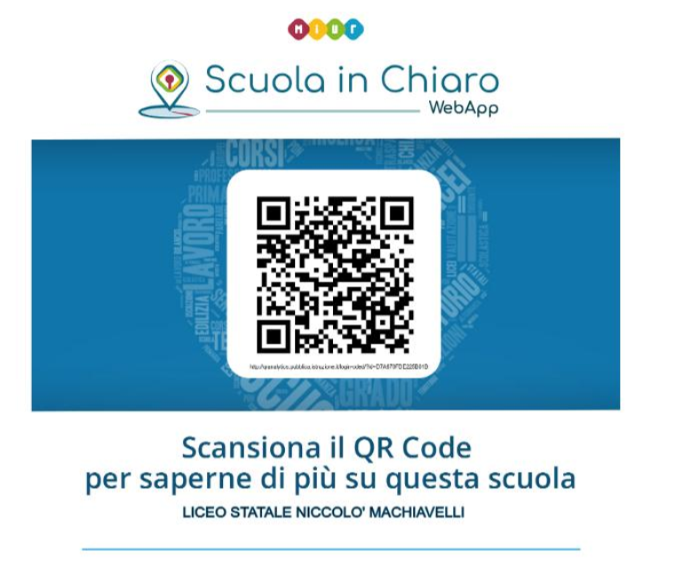
APPLICAZIONE SCUOLA IN CHIARO
LINK SCUOLA IN CHIARO sito
Circolare Iscrizioni MI del 12-11-2020:
Grazie all’ applicazione Scuola in Chiaro in un’app, a partire da un QR Code dinamico associato ad ogni singola istituzione scolastica (e accessibile dal portale Scuola in Chiaro), viene data la possibilità di accedere alle principali informazioni sulla scuola e di raffrontare alcuni dati con quelli di altre scuole del territorio. Sono disponibili, inoltre, le informazioni riguardanti le strutture scolastiche, le attrezzature, le infrastrutture multimediali e la progettualità delle scuole. Le istituzioni scolastiche potranno valorizzare il QR Code con i materiali informativi di presentazione dell’offerta formativa.
Scuola in chiaro rappresenta uno strumento utile soprattutto per le famiglie che in occasione delle iscrizioni devono orientarsi nella scelta della scuola e del percorso di studi dei propri figli

Slide 4
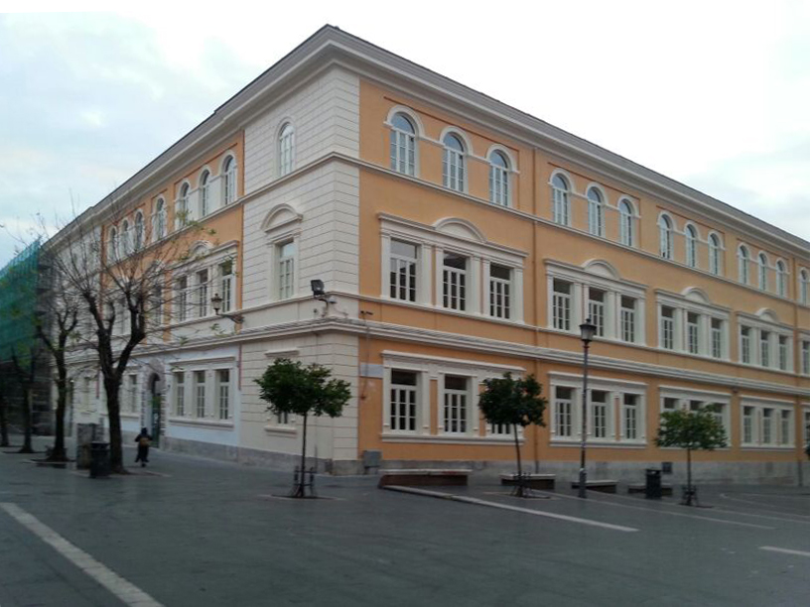
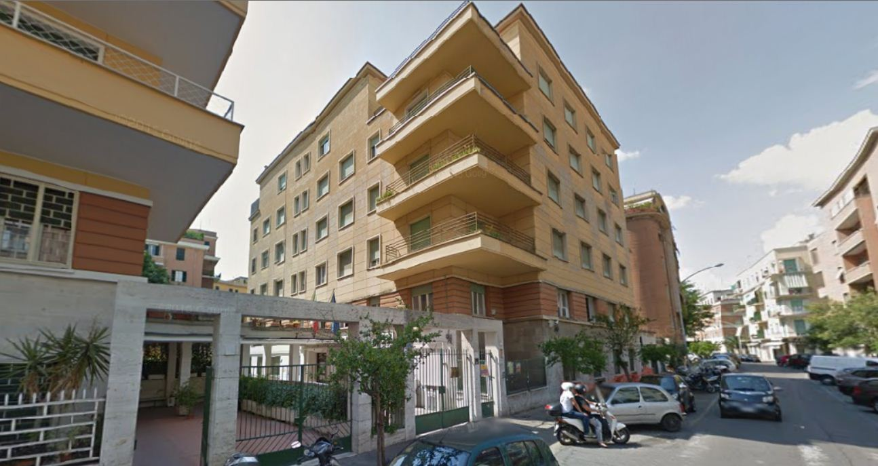


Il Niccolò Machiavelli, dislocato su tre sedi, nasce a Roma nel 2000, ma ha alle sue spalle una lunga tradizione.
 | L’Istituto Magistrale Oriani che fin dal 1936 ha avuto sede nell’edificio di piazza Indipendenza 7
 | Il Liceo classico Gaio Lucilio con sede in via dei Sabelli 86 (nello storico quartiere di San Lorenzo).
 | A queste due sedi si è poi aggiunta la sede di via Giovanni da Procida 16 per far fronte alle crescenti richieste di iscrizioni.

Slide 5
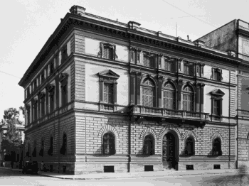
La sede di Piazza Indipendenza
Nella parte moderna si trovano le aule, la palestra e un cortile interno che viene utilizzato anche per l’attività sportiva. L’edificio è costituito da tre piani ed è fornito di ascensore, utilizzabile esclusivamente dal personale e dai disabili
Nella parte ottocentesca dell’edificio si trovano la Presidenza, la Segreteria, la Biblioteca, la Sala docenti, l’Aula Magna, il laboratorio di lingue, di informatica, di chimica e fisica e il centro di documentazione.
Nella sede centrale sono presenti
3 sezioni del Liceo delle Scienze Umane ( sez. B D L ) e
3 sezioni del Liceo Linguistico ( sez E F G )
(per un totale di 30 classi)

Slide 6



Collegamenti per la sede di Piazza Indipendenza
Sede P.zza Indipendenza
La scuola è raggiungibile a piedi dalla Stazione Termini e direttamente, da diverse parti di Roma, con le seguenti linee urbane:
204 Tiburtina-Flaminio
310 Vescovio-Indipendenza
492 St. Cipro-Tiburtina
649 Tiburtina-Don Orione
75 Via Poerio- via XX settembre
Metro B e B1: Castro Pretorio
Metro A: Stazione Termini

Slide 7
Il “Gaio Lucilio”: la sede di via dei Sabelli completamente rinnovata
Progettato come scuola agli inizi del ‘900, l’edificio, situato in Via dei Sabelli 86, nel cuore dello storico quartiere San Lorenzo, si sviluppa su tre piani (piano rialzato, primo e secondo piano) ed è fornito di Sala proiezioni, Sala docenti, Biblioteca (circa 5000 volumi), Laboratori Scientifici, Aula LIM, Aula Magna, Laboratorio Linguistico e ascensore e di elevatore per disabili.
Nella sede sono presenti
1 sezione del Liceo delle Scienze Umane sez C + 1 classe prima sez P
1 sezione del Liceo Linguistico sez N
2 prime, una seconda, una terza e una quarta di LICEO ECONOMICO SOCIALE sez M e O
Tot 16 classi
(per un totale di 15 classi)

Slide 8
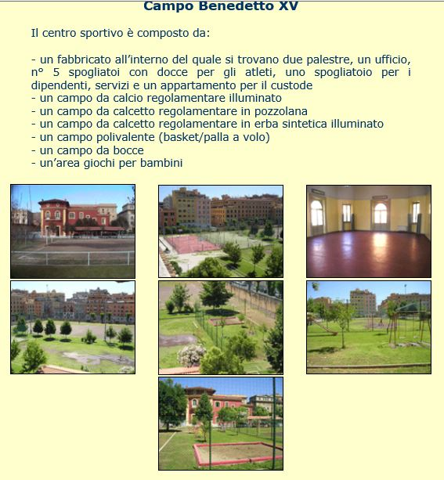
CENTRO SPORTIVO CAVALIERI DI COLOMBO
Via dei Sabelli 88

Slide 9


Collegamenti per la sede
Via dei Sabelli
La scuola è raggiungibile a piedi da P.zza di Porta Maggiore e da Piazzale del Verano ed è servita da linee urbane e treni delle “linee laziali”.
3 St. di Trastevere - P.zza Thorwaldsen
19 P.zza dei Gerani - P.zza Risorgimento
71 St. Tiburtina - P.zza S. Silvestro
492 St. Tiburtina - Musei Vaticani

Slide 10
La sede di Via Giovanni Da Procida: una piccola grande oasi …
Per far fronte alle maggiori richieste di iscrizioni, nell’a.s. 2007-2008, nei pressi di piazza Bologna, apre una nuova sede, in una palazzina che ospita anche la scuola media “Falcone e Borsellino”. Comprende il corso di Scienze Umane e quello Linguistico con tutti laboratori: Laboratorio di informatica con collegamento in rete, Laboratorio Linguistico, Aula LIM e Palestra.
E’ fornita di ascensore per dsabili.
Nella sede sono presenti: 1 sezione del Liceo delle Scienze Umane
+ 1 sezione del Liceo Linguistico (per un totale di 10 classi)

Slide 11

Collegamenti per la sede
Via Giovanni da Procida
La scuola si trova a pochi passi da piazza Bologna e dalla Stazione Tiburtina
Metro B (fermata stazioneTiburtina)
Metro B (fermata piazza Bologna)
Metro C (da Conca d’Oro)
309 (da Colli Aniene)

Slide 12


ORARIO GIORNALIERO
giorno | LUNEDì | MARTEDì | MERCOLEDì | GIOVEDì | VENERDì | SABATO
ora | prima campanella h. 8,05 seconda campanella h.8,10
I | dalle h. 8,10 alle h.9,10 |  |  |  |  | L I B E R O
II | dalle h. 9,10 alle h.10,10
III | dalle h. 10,10 alle h.11,00
intervallo | dalle h. 11,00 alle h.11,20
IV | dalle h. 11,20 alle h.12,10
V | dalle h. 12,10 alle h.13,10
VI | dalle h. 13,10 alle h 14,10

Slide 13
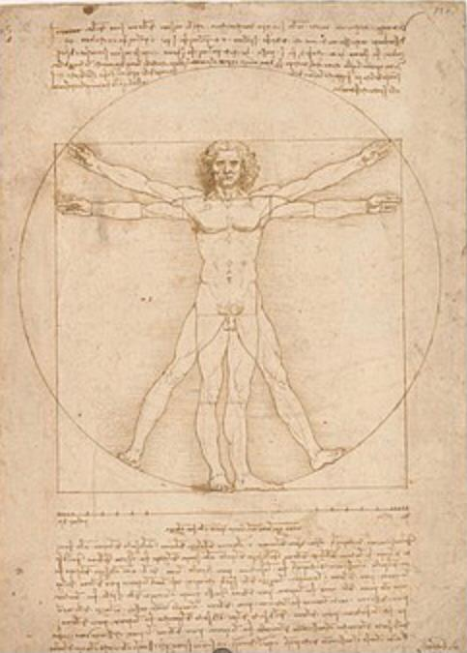
Liceo delle Scienze Umane

Slide 14

Quadro Orario del Liceo delle Scienze Umane
Materie d’insegnamento | Primo biennio |  | Secondo biennio |  | V
 | I | II | III | IV
Italiano | 4 | 4 | 4 | 4 | 4
Latino | 3 | 3 | 2 | 2 | 2
Lingua straniera : Inglese | 3 | 3 | 3 | 3 | 3
Geostoria | 3 | 3 | . | . | .
Storia | . | . | 2 | 2 | 2
Filosofia | . | . | 3 | 3 | 3
Scienze umane | 4 | 4 | 5 | 5 | 5
Matematica | 3 | 3 | 2 | 2 | 2
Fisica | . | . | 2 | 2 | 2
Scienze naturali | 2 | 2 | 2 | 2 | 2
Storia dell’arte | . | . | 2 | 2 | 2
Diritto ed Economia | 2 | 2 | . | . | .
Scienze motorie | 2 | 2 | 2 | 2 | 2
Religione | 1 | 1 | 1 | 1 | 1
Totale ore settimanali | 27 | 27 | 30 | 30 | 30
nel quinto anno, una disciplina non linguistica (DNL) viene insegnata in lingua straniera secondo la metodologia CLIL.

Slide 15
Quadro Orario del Liceo delle Scienze Umane opzione internazionale
Materie d’insegnamento | Primo biennio |  | Secondo biennio |  | V
 | I | II | III | IV
Italiano | 4 | 4 | 4 | 4 | 4
Latino | 3 | 3 | 2 | 2 | 2
Lingua straniera : Inglese | 3 | 3 | 3 | 3 | 3
Geostoria | 3 | 3 | . | . | .
Storia | . | . | 2 | 2 | 2
Filosofia | . | . | 3 | 3 | 3
Scienze umane | 4 | 4 | 5 | 5 | 5
Matematica | 3 | 3 | 2 | 2 | 2
Fisica | . | . | 2 | 2 | 2
Scienze naturali | 2 | 2 | 2 | 2 | 2
Storia dell’arte | . | . | 2 | 2 | 2
Diritto ed Economia | 2 | 2 | . | . | .
Scienze motorie | 2 | 2 | 2 | 2 | 2
Religione | 1 | 1 | 1 | 1 | 1
Potenziamento curriculare lingua inglese (finalizzato a certificazione) | 2 | 2 | 2 | 2 | 2
Totale ore settimanali | 29 | 29 | 32 | 32 | 32
nel quinto anno, una disciplina non linguistica (DNL) viene insegnata in lingua straniera secondo la metodologia CLIL.

Slide 16


Sezioni ad opzione Internazionale
Potenziamento inglese finalizzato al conseguimento delle certificazioni linguistiche incorporato nell’orario curricolare
1sezione Linguistico + 2 sezioni Scienze Umane
(Sede centrale)
Primo biennio:
29 ore settimanali (27+2) => Certificazione B1, PET
Quota a.s. 20/21 160 EURO Annuali deliberata da C.I.
Secondo biennio:
32 ore settimanali (30+2) => Certificazione B2, FCE (FIRST)

Slide 17

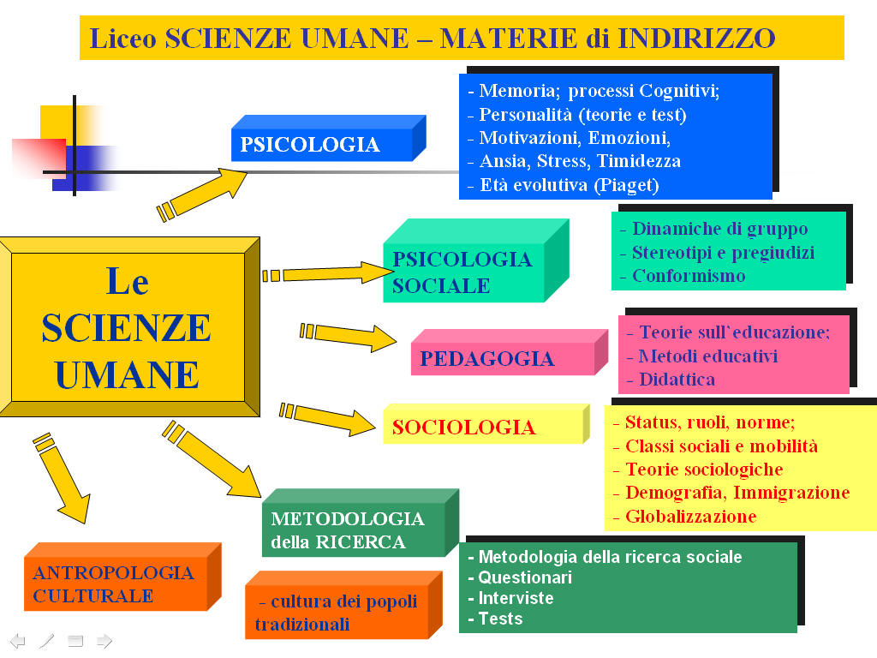
LICEO DELLE SCIENZE UMANE
Acquisire le competenze necessarie per comprendere le dinamiche proprie della realtà sociale con particolare attenzione ai fenomeni educativi e ai processi formativi, formali e non, ai servizi della persona, al mondo del lavoro, ai fenomeni interculturali e ai contesti della convivenza e della costruzione della cittadinanza.
Materia di indirizzo:
le scienze umane (4 ore nel biennio e 5 nel triennio), declinate in antropologia, psicologia, pedagogia e sociologia; la psicologia e la pedagogia, presenti nel curricolo già nel biennio per fornire gli elementi di base delle singole discipline. Il loro studio prosegue nel triennio approfondendo tematiche e contenuti nella loro specificità evolutiva e scientifica.

Slide 18

Prospettive del Liceo delle Scienze Umane consente l'accesso a tutti i corsi di laurea,
Lettere Moderne, Filosofia,
Scienze della Formazione,
Scienze dell'Educazione;
Scienze della Comunicazione;
Psicologia, Sociologia,
Lingue e letterature straniere,
Beni Culturali,
Scienze dei Servizi Sociali,
Giurisprudenza,
Scienze Infermieristiche,
Logopedia,
Fisioterapia.
Sbocchi lavorativi nel campo:
del sociale (assistente sociale, assistente per l'infanzia, operatore di animazione sociale),
della comunicazione (esperto in servizi della comunicazione e in pubbliche relazioni),
dell'organizzazione e della promozione culturale
Settore dell’intervento riabilitativo e rieducativo
Settore mediazione ed integrazione culturale
Settore della formazione

Slide 19




Liceo Economico Sociale

Slide 20
Quadro Orario del Liceo delle Scienze Umane / ECONOMICO SOCIALE
Liceo Economico Sociale | 1° biennio |  | 2° biennio |  | 5° anno
 | 1° anno | 2° anno | 3° anno | 4° anno
Lingua e letteratura italiana | 4 | 4 | 4 | 4 | 4
Storia e Geografia | 3 | 3
Storia |  |  | 2 | 2 | 2
Filosofia |  |  | 2 | 2 | 2
Scienze umane* | 3 | 3 | 3 | 3 | 3
Diritto ed Economia politica | 3 | 3 | 3 | 3 | 3
Lingua e cultura straniera 1 | 3 | 3 | 3 | 3 | 3
Lingua e cultura straniera 2 | 3 | 3 | 3 | 3 | 3
Matematica | 3 | 3 | 3 | 3 | 3
Fisica |  |  | 2 | 2 | 2
Scienze naturali | 2 | 2
Storia dell’arte |  |  | 2 | 2 | 2
Scienze motorie e sportive | 2 | 2 | 2 | 2 | 2
Religione cattolica o Attività alternative | 1 | 1 | 1 | 1 | 1
 | 27 | 27 | 30 | 30 | 30
*Antropologia, Metodologia della ricerca, Psicologia, Sociologia
nel quinto anno, una disciplina non linguistica (DNL) viene insegnata in lingua straniera secondo la metodologia CLIL.

Slide 21

SPAGNOLO
nel Liceo Economico Sociale
BIENNIO:
Stesse ore del linguistico
Grammatica
Lessico
Comunicazione
Piattaforma ProfeDeEle
TRIENNIO:
NON C’E’ STORIA DELLA LETTERATURA
LETTURE :
ARGOMENTI DI CIVILTA’, DI ECONOMIA, DI
ATTUALITA’, DI SOCIOLOGIA ISPANICA, DI LETTERATURA

Slide 22

La dicitura Scienze Umane opzione Economico-Sociale raccoglie le seguenti discipline: Psicologia, Sociologia, Antropologia, Metodologia della Ricerca: le discipline economiche e giuridiche, sociali, linguistiche, scientifiche ed umanistiche interagiscono per dare agli studenti competenze spendibili nella loro vita presente e futura, nell'università e nel lavoro.
la psicologia, scienza che studia i fenomeni propri del meccanismo mentale e affettivo, sia dal punto di vista speculativo, sia dal punto di vista sperimentale, fornisce conoscenze e competenze relative ai processi affettivo-cognitivi e alla loro evoluzione durante l’intero ciclo di vita;
la sociologia, scienza che studia i fatti sociali considerati nelle loro caratteristiche costanti e nei loro processi, struttura conoscenze, capacità e competenze relative alla propria ed altrui esperienza sociale, sostiene la comprensione di problemi attinenti al territorio, al mondo del lavoro, ai mezzi di comunicazione di massa;
l’antropologia sociale, studio della natura dei fenomeni culturali nel loro concreto manifestarsi nelle diverse società umane, analizza il comportamento degli esseri umani nei gruppi sociali.
la metodologia della ricerca, è una disciplina guida che studia le tecniche della sistemazione e dello sviluppo delle conoscenze nell’ambito delle scienze umane. Permette di osservare un problema in modo totale, sistematico, con modalità sia di taglio qualitativo che
Tra gli insegnamenti curricolari caratterizzanti il Liceo Economico Sociale ritroviamo Diritto/Economia: il Liceo economico sociale colma la carenza di cultura giuridico-economica diffusa nella scuola italiana e nella società e consente di stabilire presto un rapporto diretto tra gli argomenti studiati e la realtà sociale, economica e culturale in cui i futuri diplomati dovranno inserirsi.
Il Liceo Economico Sociale, grazie allo studio delle discipline economiche e giuridiche, linguistiche (due lingue straniere, inglese e spagnolo) e sociali, scientifiche ed umanistiche, offre agli studenti una preparazione liceale aggiornata e spendibile in più direzioni.

Slide 23
Prospettive di studio e occupazionali per il Liceo Economico Sociale
UNIVERSITA’
Il Liceo Economico Sociale offre l’opportunità di continuare gli studi in qualsiasi ambito universitario, con particolare riferimento alle seguenti facoltà:
Sociologia, Antropologia, Psicologia, Economia, Giurisprudenza, Scienze Politiche, Filosofia, Scienze della Formazione, Lingue Straniere... Corsi di laurea magistrali in discipline economiche e sociali.
CORSI DI SPECIALIZZAZIONE
E’ possibile intraprendere Corsi di specializzazione post-diploma che consentono di rifinire a livello tecnico-specialistico la preparazione necessaria alle professioni rivolte al sociale, alla cooperazione e alla formazione, quali ad esempio: Assistente Sociale, Mediatore Culturale, Animatore di comunità terapeutiche, di biblioteca, ecc.
SBOCCHI LAVORATIVI
Il titolo di studio conseguito offre la possibilità di inserirsi nel mondo del lavoro presso aziende pubbliche e private, nel settore di pubbliche relazioni: pubblicità, comunicazione d’impresa, ricerca sociale e di mercato, animazione culturale .

Slide 24


Il CLIL è un approccio didattico di tipo immersivo che punta alla costruzione di competenze linguistiche e abilità comunicative in lingua straniera insieme allo sviluppo e all’acquisizione di conoscenze disciplinari. L'approccio CLIL ha infatti il duplice obiettivo di focalizzarsi tanto sulla disciplina insegnata che sugli aspetti grammaticali, fonetici e comunicativi della lingua straniera che fa da target veicolare. Viste le sue caratteristiche, il CLIL potenzia nello studente:
Una maggiore fiducia nella proprie capacità comunicative nella lingua straniera target
Più spendibilità delle competenze linguistiche acquisite, specialmente in attività pratiche
Maggiore apertura e disponibilità alla mobilità nell'istruzione e nel lavoro
Content and Language Integrated Learning
Il CLIL è l’insegnamento di una disciplina non linguistica
( DNL) ( es. storia, matematica, storia dell’arte, filosofia etc. ) in una lingua straniera.
Nel Liceo delle Scienze Umane il CLIL è previsto nell’ultimo anno.
Nel Liceo Linguistico il CLIL è previsto nel terzo, quarto e quinto anno.

Slide 25


DIDATTICA DIGITALE INTEGRATA sito

Slide 26


Microsoft 365 for Education
Piattaforma per la Didattica Digitale Integrata, che rispetta le norme del GDPR ed è certificato dall’AGID, per:
Collaborare
Comunicare
Gestire attività e compiti

Slide 27
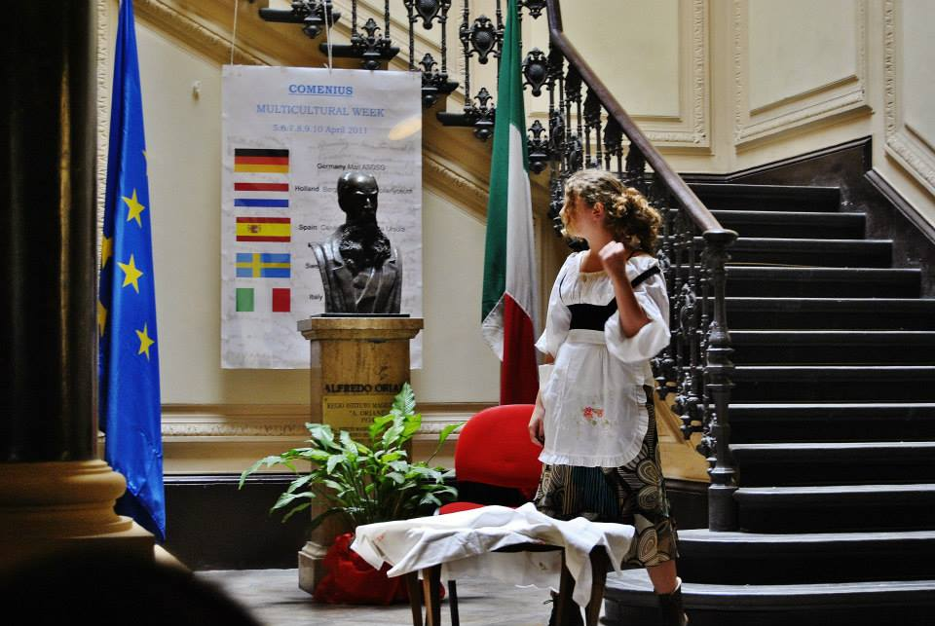
Il liceo Machiavelli: la nostra offerta formativa …
I Progetti del Pof
Gli scambi
I viaggi di istruzione
I campi-scuola
Le strutture
I laboratori
Il centro documentazione
…e tanto altro!

Slide 28


… si caratterizza per un forte e deciso processo di Internazionalizzazione
più lingue
più mobilità
più cooperazione
più competenze mirate
più tecnologie
più cittadinanza attiva
più inclusione

Slide 29


Riconoscimento europeo
Scuola eTwinning al Liceo Machiavelli
Internazionalizzazione
Almeno due progetti eTwinning all’anno
2009 al 2020:
34 premi di Qualità Nazionale, 4 premi di Eccellenza Nazionale, 3 Menzioni Speciali, 1 primo Premio Europeo, 1 primo premio Miglior Team Italiano delle scuole superiori

Slide 30

Progetti extra-curricolari di potenziamento linguistico
Internazionalizzazione
Certificazione Lingua Francese (DELF)
Certificazione Lingua Inglese (Cambridge Esol)
Certificazione Lingua Spagnola (DELE)
Certificazione Lingua Tedesca
Laboratorio teatrale bilingue
Laboratorio di cittadinanza globale Rete Dialogues
Conseguimento certificazione B1, B2
Conseguimento certificazione B1, B2
Conseguimento certificazione B1,B2
Conseguimento certificazione A2
Potenziamento competenze linguistiche associate all’espressione creativa della propria identità
Potenziamento competenze linguistiche e di cittadinanza globale

Slide 31
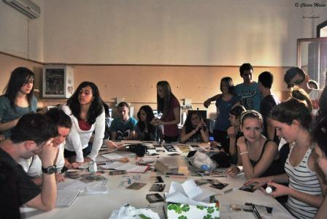
Mobilità
Internazionalizzazione
scambi culturali
dal 2010, scambi con Francia (Marsiglia, Parigi, Bordeaux), Germania (Coburgo), Svezia (Nykopings)

Slide 32
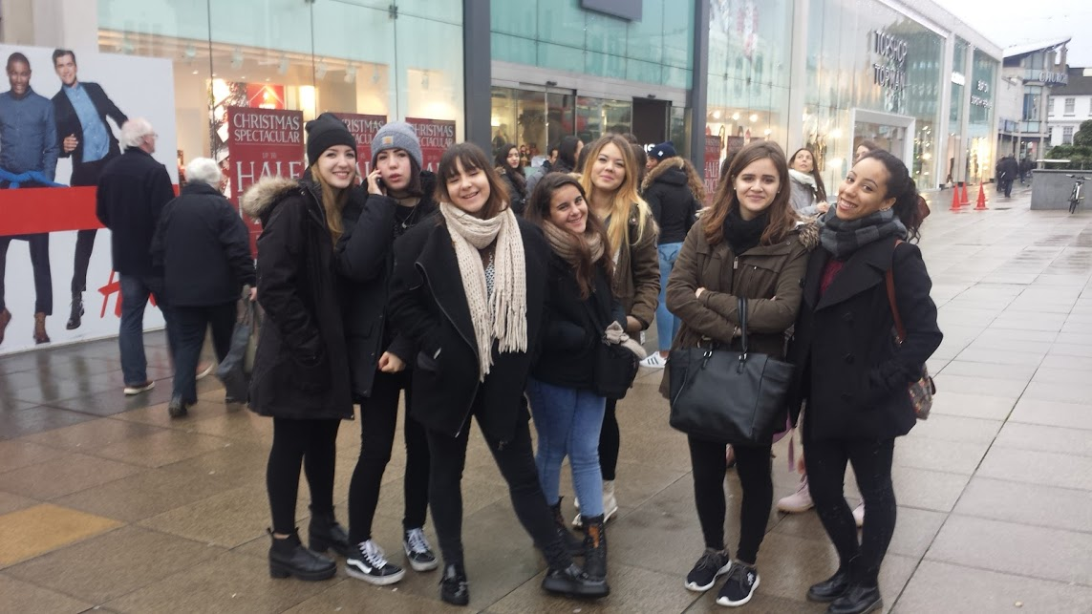
Mobilità
Internazionalizzazione
stage linguistici
dal 2011, stage in Francia (Nizza), nel Regno Unito (Brighton, Oxford), in Spagna ( Salamanca, Alicante, Malaga), Malta
proposte 2019- 2020
stage (6 notti): Edimburgo, Salamanca, Toledo
ministage (4 notti): Alicante, Oxford

Slide 33

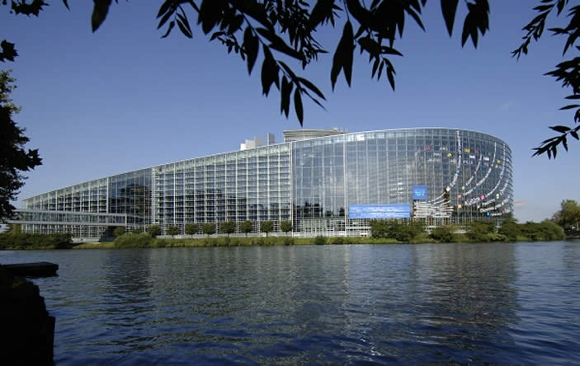
Mobilità premio: STRASBURGO
Internazionalizzazione
11 alunni e 1 docente partecipano a una seduta del Parlamento Europeo [Euroscola]

Slide 34


PROGETTI FINANZIATI DALL’U.E.
ERASMUS + PER ALUNNI
Internazionalizzazione
Progetto Azione Chiave 2,
“Making school a home for each student” , durata 2016-2019, 36 STUDENTI PARTONO PER 1 SETTIMANA
DESTINAZIONI SPAGNA, BELGIO, SVEZIA, LUSSEMBURGO, GERMANIA

Slide 35
PROGETTI FINANZIATI DALL’U.E.:
ERASMUS + PER ALUNNI
Internazionalizzazione
Progetto Azione chiave 229, Tracing and Shaping, durata 2018-2020 24 STUDENTI PARTONO PER 1 SETTIMANA
DESTINAZIONI GERMANIA, PORTOGALLO, SPAGNA

Slide 36




Slide 37
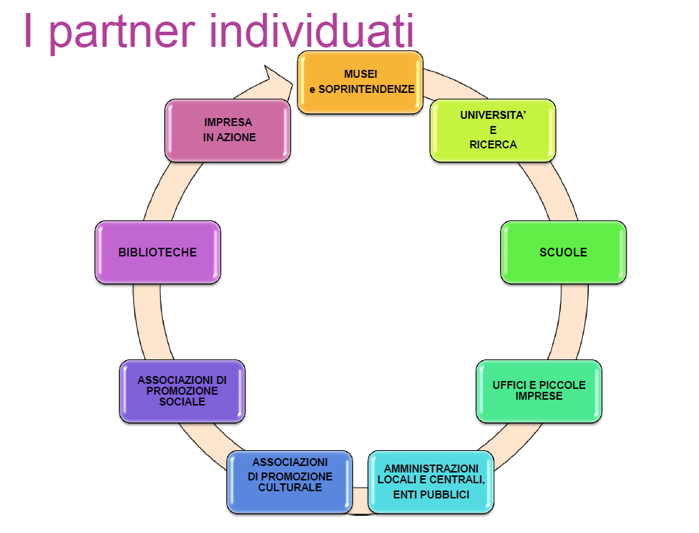

Slide 38
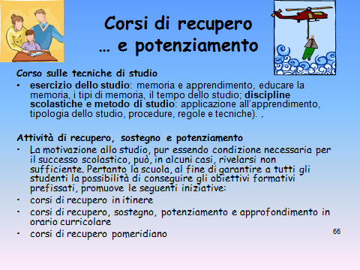

Corsi di recupero
… e potenziamento
Corsi di approfondimento
Sono corsi destinati alle classi finali, strutturati in modo da soddisfare i bisogni formativi degli studenti in vista dell’Esame di Stato.
Attività di recupero, sostegno e potenziamento
La motivazione allo studio, pur essendo condizione necessaria per il successo scolastico, può, in alcuni casi, rivelarsi non sufficiente. Pertanto la scuola, al fine di garantire a tutti gli studenti la possibilità di conseguire gli obiettivi formativi prefissati, promuove le seguenti iniziative:
Sportelli di potenziamento
corsi di recupero in itinere
corsi di recupero, sostegno, potenziamento e approfondimento in orario extracurricolare/pomeridiano

Slide 39

BES
Bisogni Educativi Speciali
Direttiva ministeriale del 27 dicembre 2012 “Strumenti di intervento per alunni con Bisogni Educativi Speciali e organizzazione territoriale per l’inclusione scolastica“.
L’acronimo BES si riferisce a situazioni di difficoltà e/o di svantaggio dell’alunno, più o meno transitorie che lo limitano nell’apprendimento e nello sviluppo.
Per ciascun alunno vale il principio della personalizzazione dell’insegnamento, sancito dalla Legge 53/2003.

Slide 40

Liceo Machiavelli: grazie al continuo aggiornamento con corsi specifici, i docenti intervengono per:
collaborare con gli specialisti e la famiglia (concordando insieme i compiti a casa, le modalità di aiuto, le interrogazioni, la riduzione dei compiti …)
organizzare l'attività didattica secondo metodologie e strategie che favoriscono il processo di apprendimento.
creare uno spazio favorevole all’apprendimento;
creare un percorso didattico personalizzato per l’alunno con DSA;
individuare metodologie didattiche adeguate e flessibili per i bisogni dello studente;
utilizzare strumenti compensativi e prevedere misure dispensative;

Slide 41

Favoriamo l’attuazione e la diffusione delle
LINEE DI INDIRIZZO PER FAVORIRE IL DIRITTO ALLO STUDIO DEGLI ALUNNI ADOTTATI
che intendono rappresentare un agevole strumento di lavoro, con l'obiettivo di fornire conoscenze e linee programmatiche a carattere teorico-metodologico che consentano alla scuola di garantire ai bambini e ai ragazzi adottati e alle loro famiglie ulteriori opportunità nel loro percorso di crescita
Docente Referente adozioni:con funzione di cerniera tra scuola, famiglia, servizi socio-sanitari del territorio e altri soggetti che sostengono la famiglia nel post-adozione.

Slide 42


Iscrizione all’anno scolastico 2021/2022
Ai sensi dell’articolo 7, comma 28, del d.l. 95/2012, convertito dalla l. 135/2012, le iscrizioni sono effettuate in modalità on line per tutte le classi iniziali della scuola primaria, secondaria di primo grado e secondaria di secondo grado statale
Le domande di iscrizione on line dovranno essere presentate dalle ore 8:00 del 4 gennaio 2021 alle ore 20:00 del 25 gennaio 2021. su “Iscrizioni on line”, disponibile sul portale del Ministero dell’Istruzione www.istruzione.it/iscrizionionline/
ATTENZIONE su www.istruzione.it/iscrizionionline/ selezionare Ordine di scuola (sec. II grado) e denominazione
MACHIAVELLI (EX ORIANI) : indirizzo scienze umane e linguistico
CODICE DEL LICEO DA INDICARE NEL MODULO DI ISCRIZIONI
(per il Linguistico, per le Scienze Umane e per l’Economico Sociale)
RMPM02601Q

Slide 43
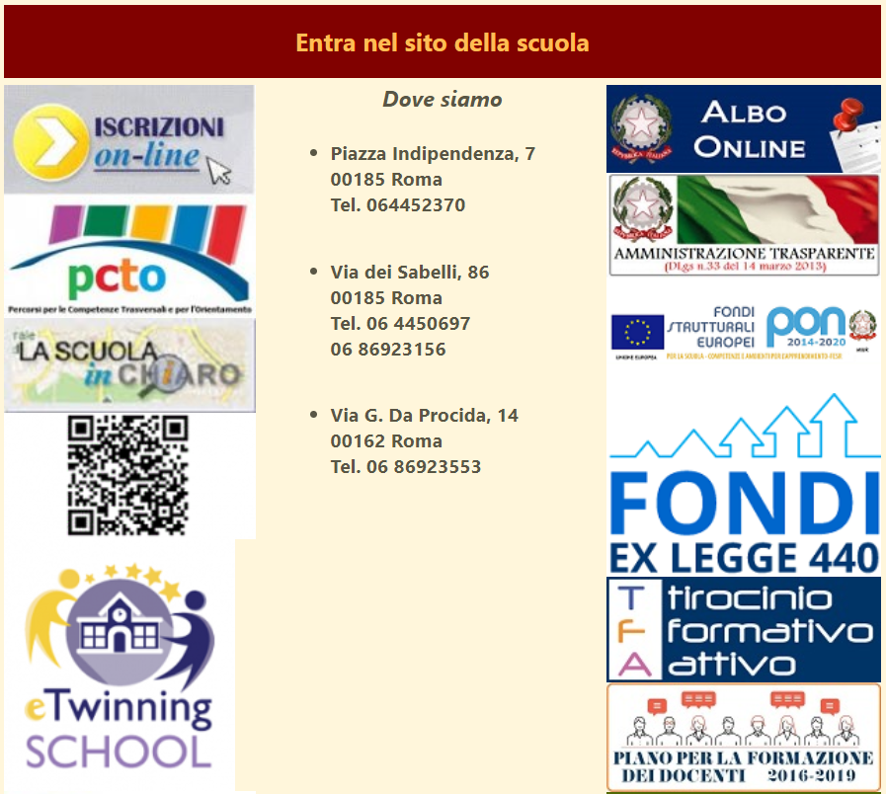
SITO
Si ricorda che le iscrizioni al 1° anno di corso devono essere effettuate esclusivamente on line:
selezionare iscrizioni on line
direttamente dal sito della scuola
www.ismachiavelli.eu
CODICE DEL LICEO DA INDICARE NEL MODULO DI ISCRIZIONI:
www.ismachiavelli.eu
Liceo delle Scienze Umane
Liceo Linguistico
Liceo Economico sociale
RMPM02601Q

Slide 44
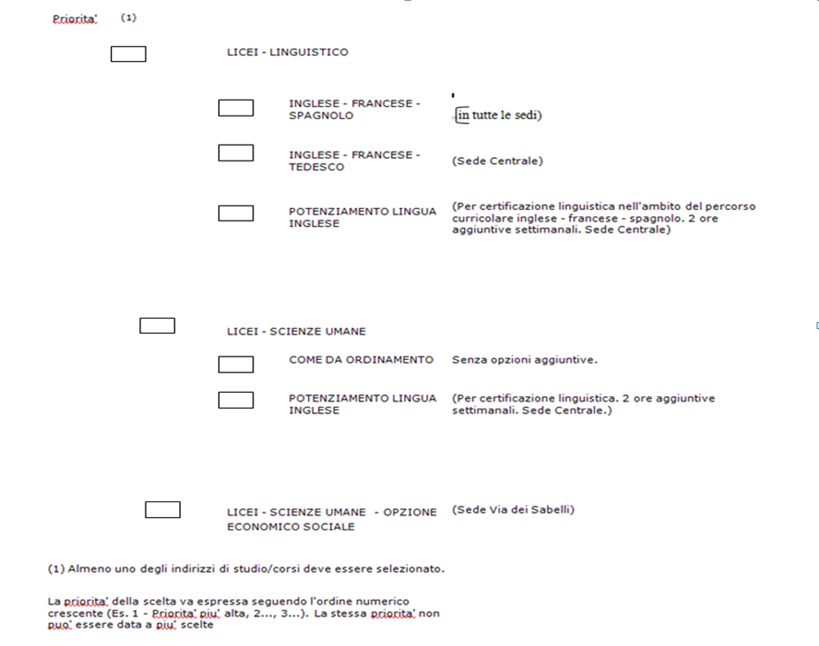

Slide 45
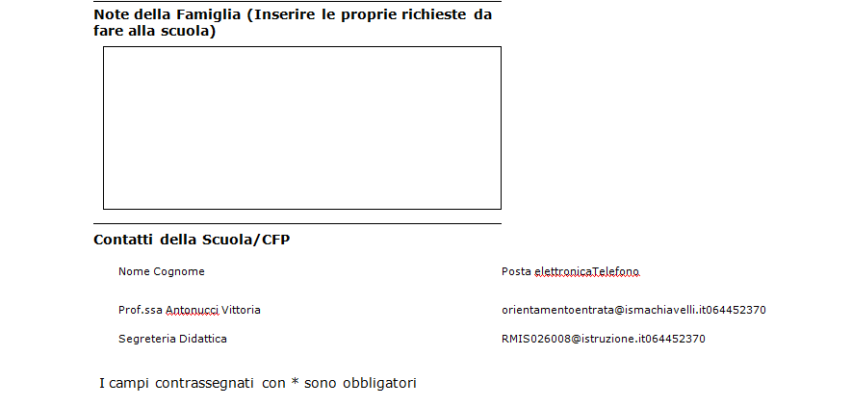

Slide 46
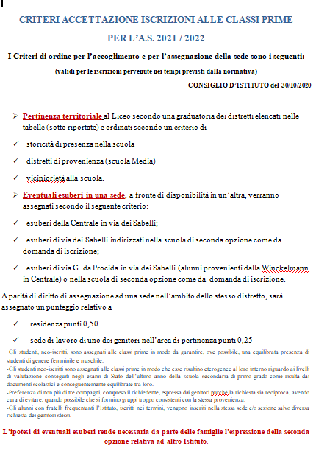

Slide 47


Slide 48
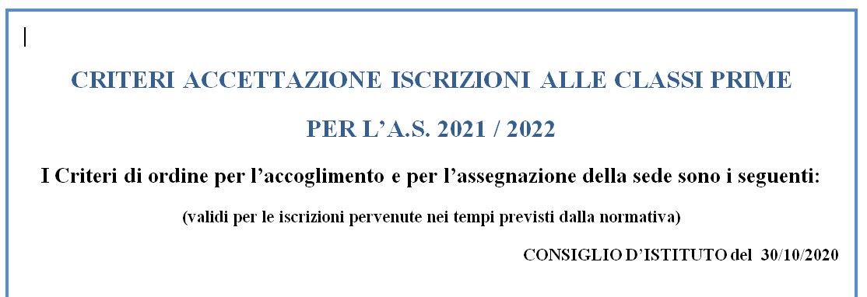
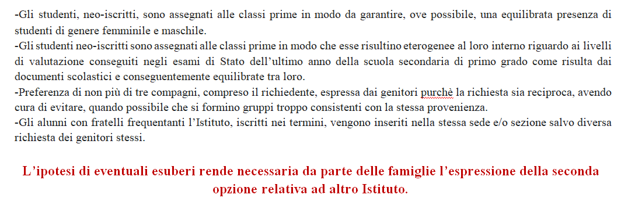

Slide 49
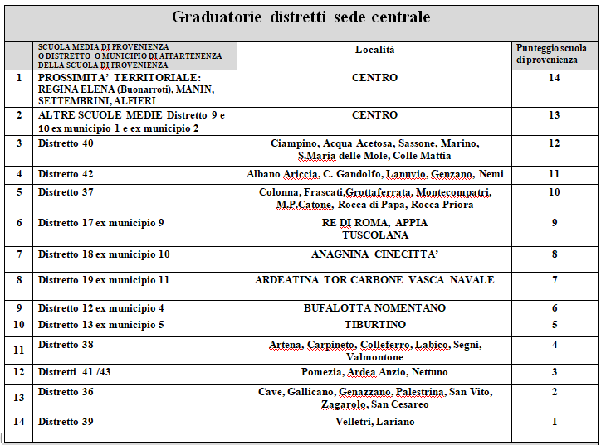

Slide 50
